Slide 2


Slide 3
00. Títol del tema en bold, en verd o vermell
Subtítol si n’hi ha
Text de paràgraf negre, es pot posar en una o dues columnes per repartir la información, es pot tenir fotos a la dreta (veure pàgines següents, i es pot posar e Fons en color verd pàlid

Slide 4
00. Títol del tema en bold, en verd o vermell
Subtítol si n’hi ha
Text de paràgraf negre, es pot posar en una o dues columnes per repartir la información, es pot tenir fotos a la dreta (veure pàgines següents, i es pot posar e Fons en color verd pàlid

Slide 5

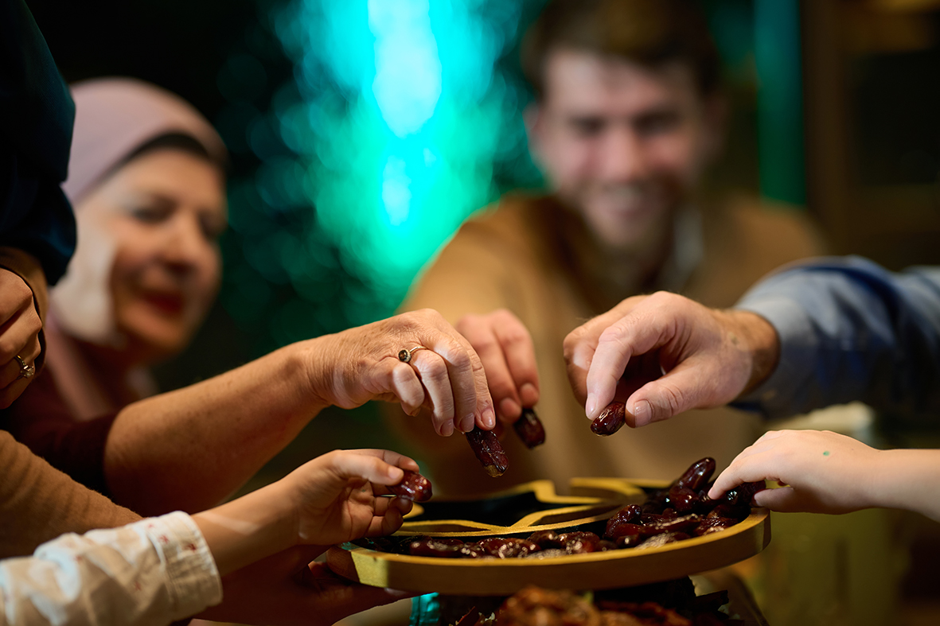
00. Títol del tema en bold
Subtítol si n’hi ha
Text de paràgraf negre

Slide 6
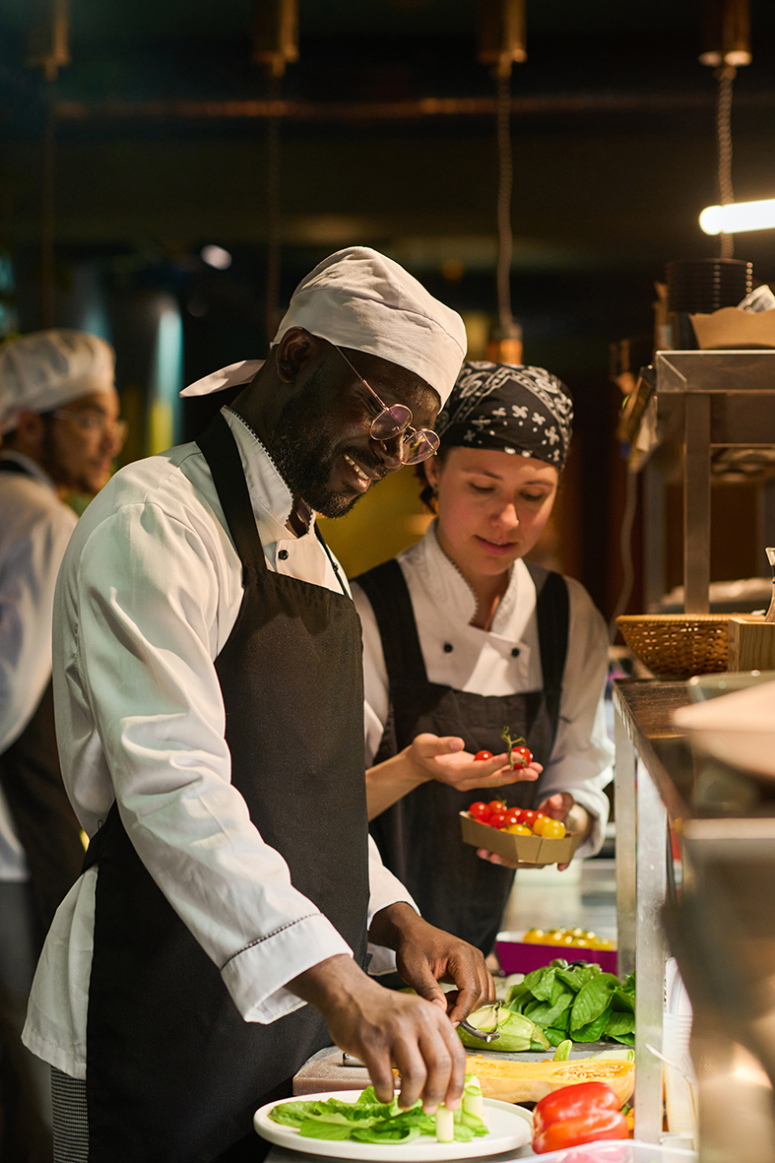
00. Títol del tema en bold
Subtítol si n’hi ha
Text de paràgraf negre

Slide 7
Missatge final en PT Serif cursiva, centrat

